Slide 1
Инвестиционный паспорт объекта ________________________________________________________________________________________________________________________________________
НАИМЕНОВАНИЕ ОБЪЕКТА: Комплекс строений (автопарк)
АДРЕС: Слободзейский район, с. Фрунзе ул. 60 лет Октября 12

Slide 2
Характеристика инвестиционной площадки
Рекомендованное назначение | Производство
Общая площадь инвестиционной площадки | 979,8 кв.м.
Общая площадь участка | 14 475 кв.м.
Электроснабжение | Есть
Газоснабжение | Нет
Водоснабжение и водоотведение | Есть
Транспортные коммуникации | Асфальтобетонная дорога вокруг участка
Форма собственности | Объект находится в муниципальной собственности
Форма взаимодействия с инвестором:
Аренда | Да
Продажа | Да
Совместная деятельность | Нет

Slide 3
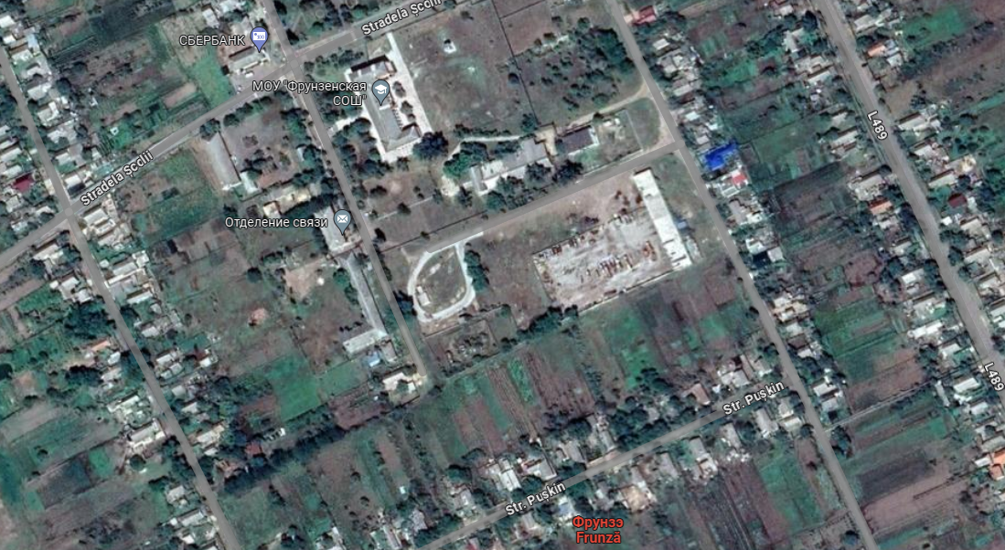
Местонахождение объекта

Slide 4
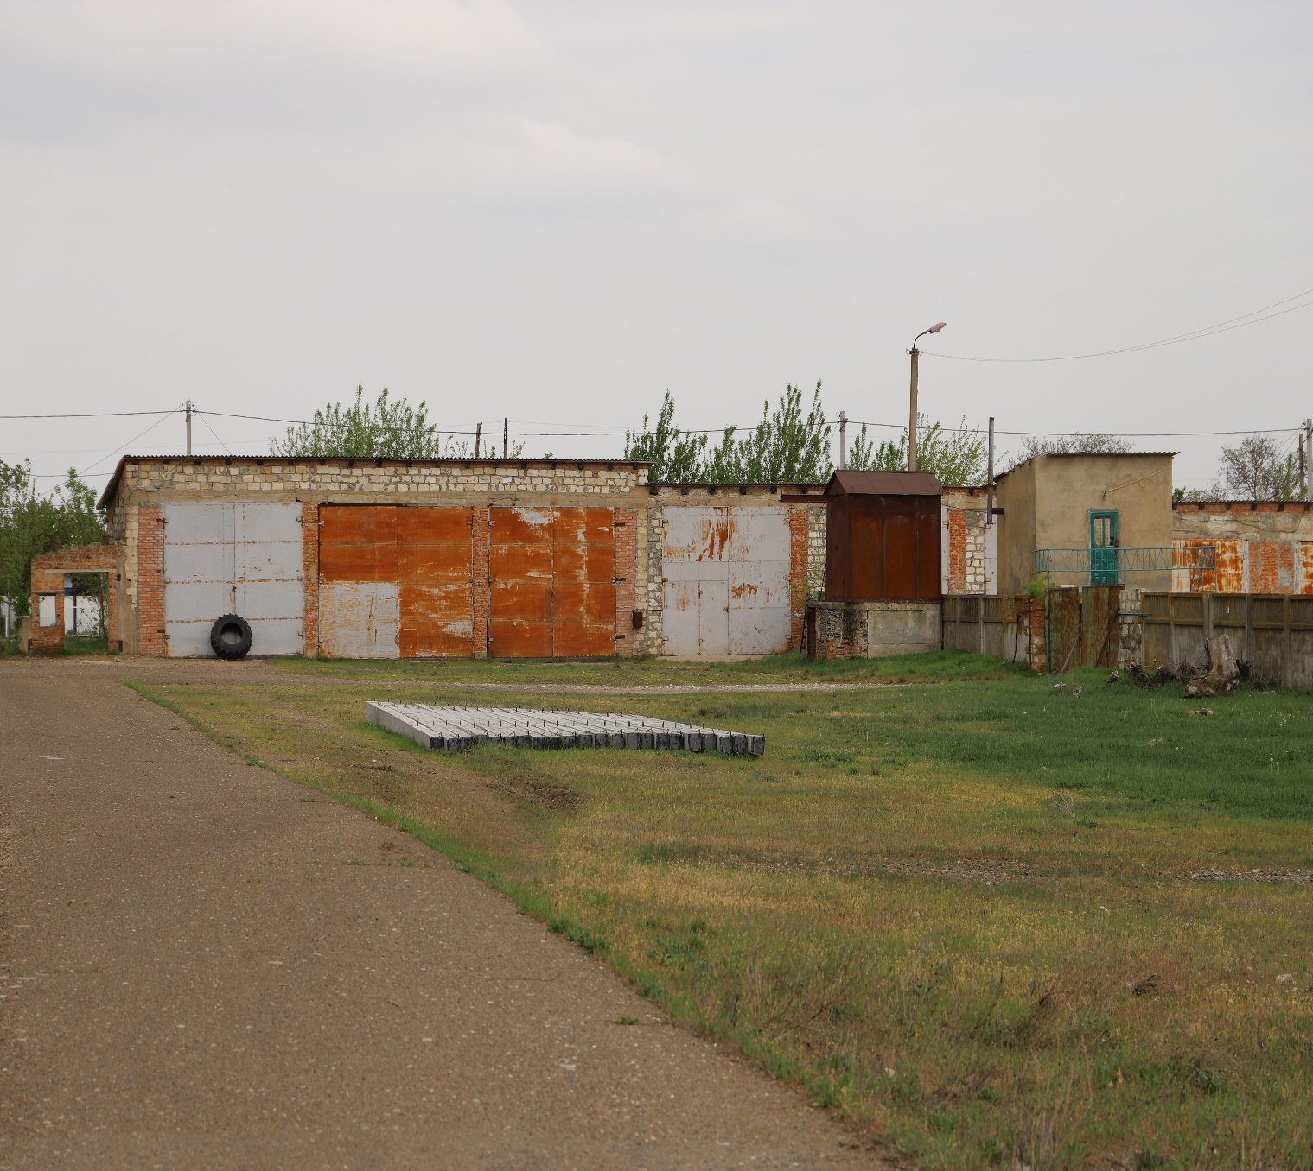
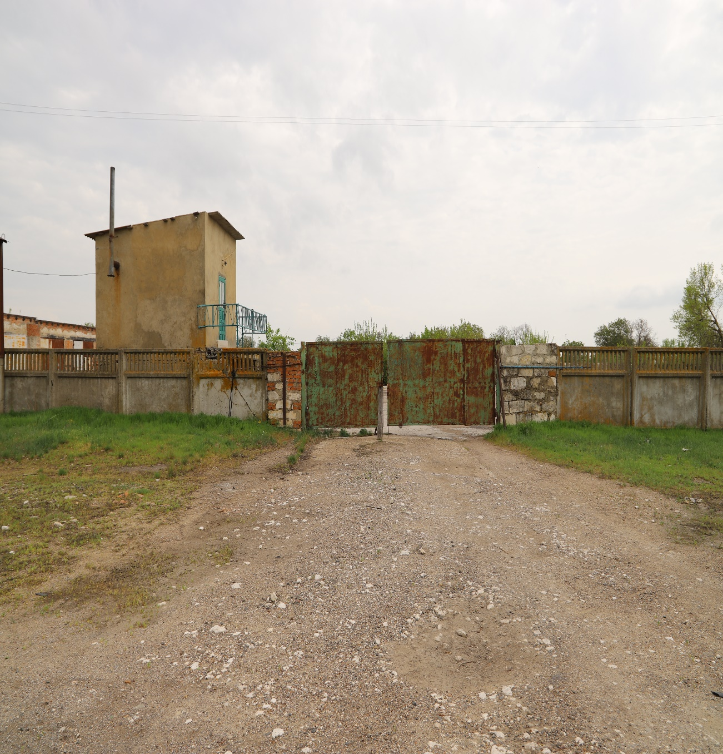
Фотогалерея

Slide 5
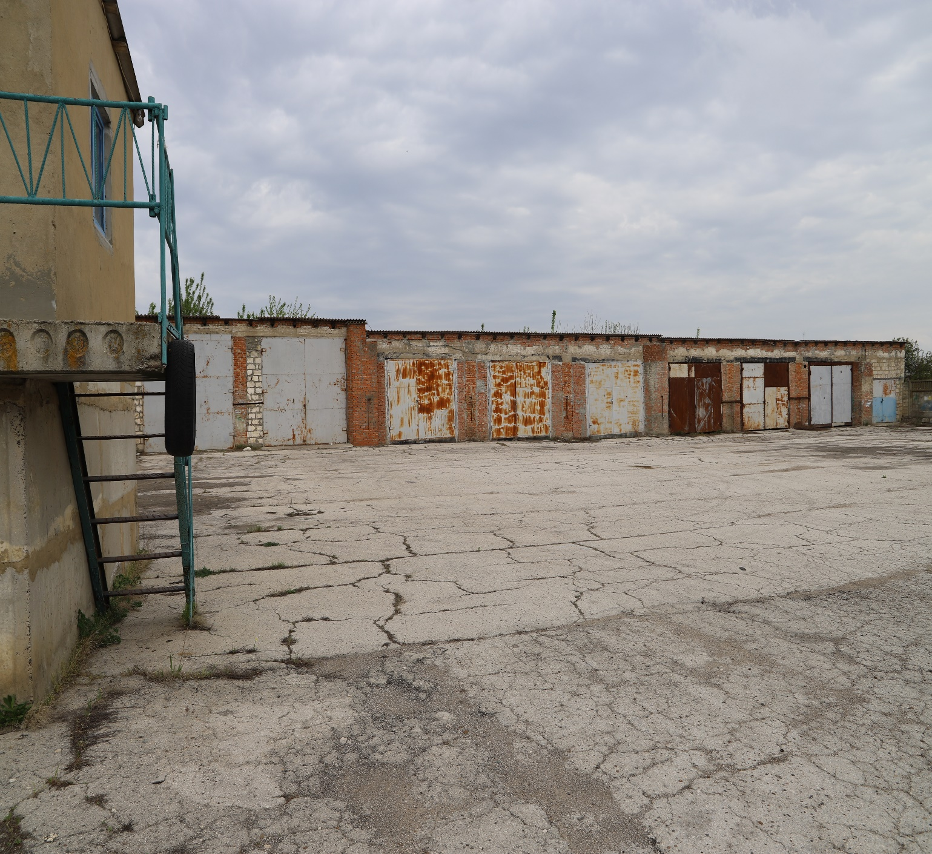
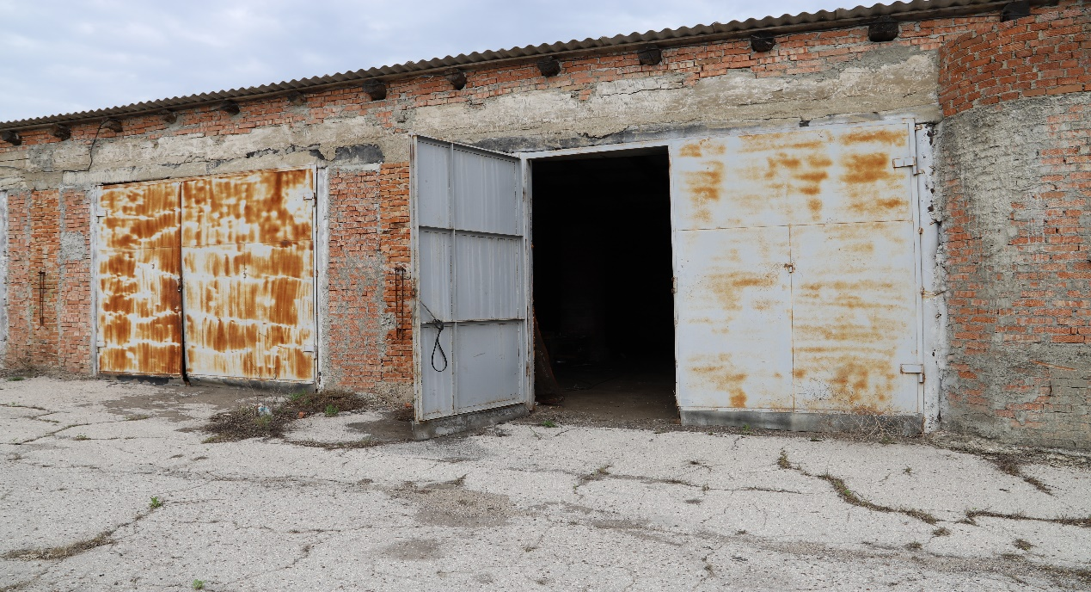
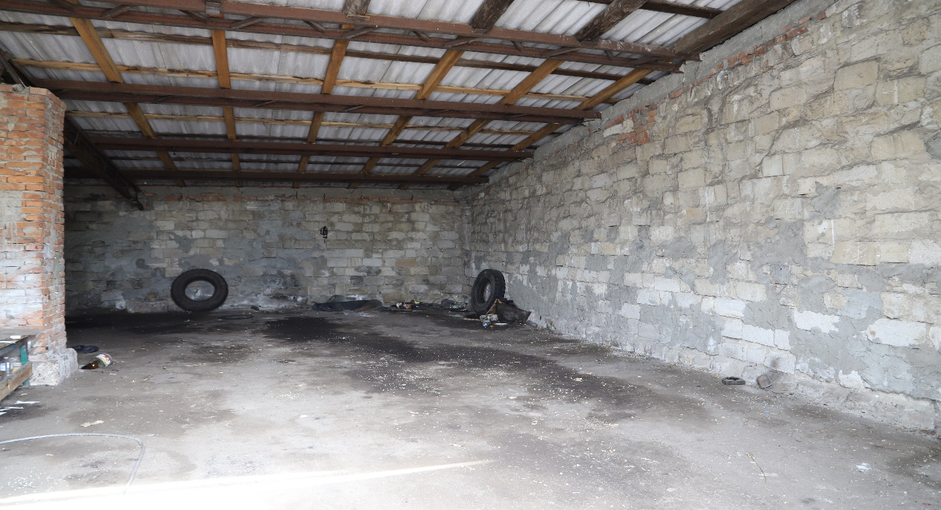
Фотогалерея

